Slide 1

Нашим прадедам, прабабушкам, Героям Великой Отечественной войны посвящается…
Нашим прадедам, Героям Великой Отечественной войны посвящается…
МАДОУ №184 Московского р-на г.Казани

Slide 2
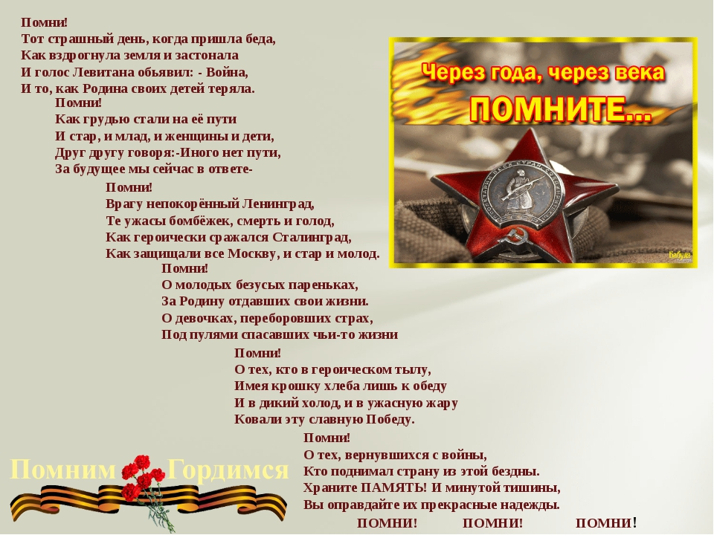

Slide 3


Slide 4

Наши прадеды, прабабушки, Герои Великой Отечественной войны.

Slide 5


Slide 6
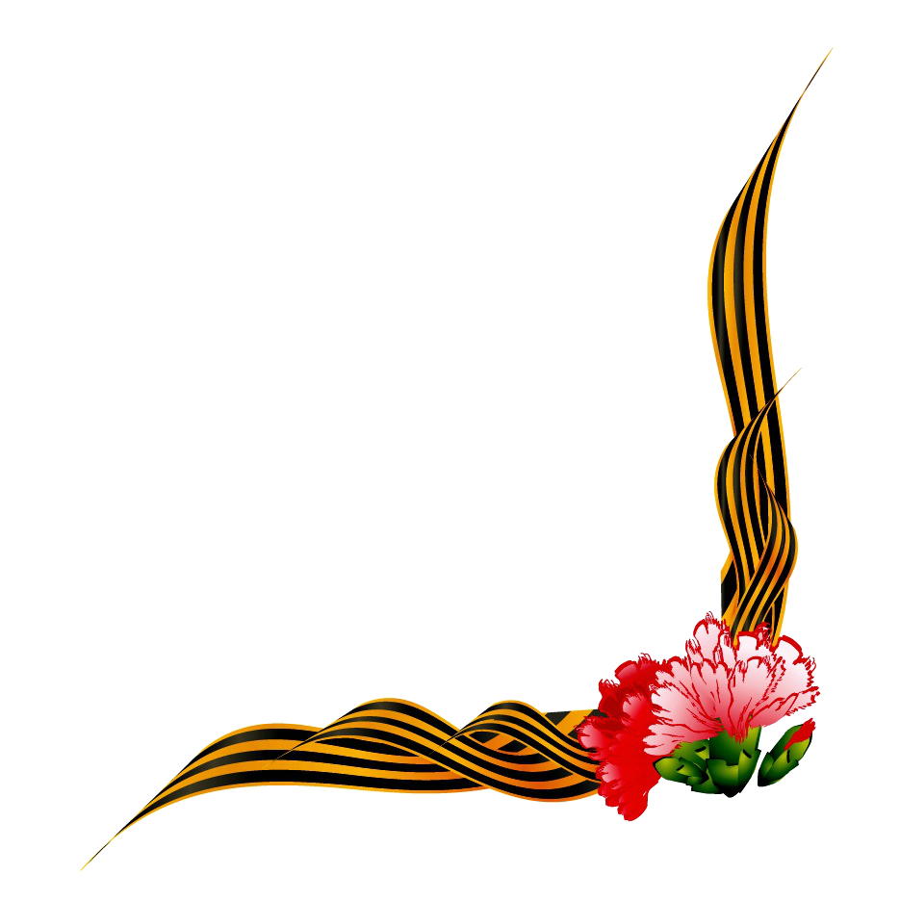
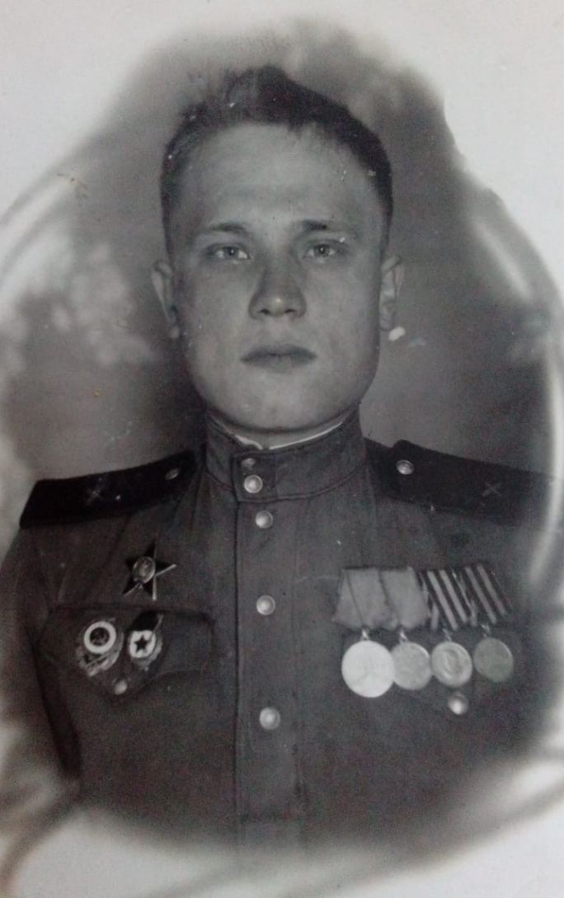
Яхин Махмут Яхинович гвардии ефрейтор

Slide 7
В боях 13 и 14.12 1943г в районе деревни Крицки Витебской области под сильным арт.огнем противника устранил более 25 порывов линии связи, чем обеспечил своевременную поддержку артиллерийским огнем стрелковых подразделений. Награжден медалью за отвагу.
Находясь в боевых порядках пехоты беспрерывно наблюдал за противником, выявил ряд огневых точек противника, уничтоженных огнем наших батарей. В бою за высоту 17 в районе д. Ерзовка Калининской области заменял вышедших из строя телефонистов и устранял порывы линии связи. Награжден медалью за боевые заслуги.

Slide 8
С первых дней наступательных боев 16.10.1944 г по 26.10.1944г Яхин Махмут все время находится в боевых порядках пехоты и не считаясь с опасностью для жизни беспрерывно ведет разведку, выявляя огневые точки противника, мешающие продвижению нашей пехоты. 19.10.1944г в боях за деревню Антзоденен,ЯхинМахмут, находясь на наблюдательном пункте, обнаружил один станковый пулемет, два ручных пулемета, одно орудие на прямой наводке и танк, стоящий в засаде. Об этих целях было немедленно доложено командиру, в результате чего все цели были подавлены огнем наших батарей.
24.10.1944г противник из района деревни Пиллкаленн перешел в контратаку при поддержке 20 танков. Яхин Махмут все время находился на наблюдательном пункте, когда немецкие танки оказались позади наблюдательного пункта, и немецкая пехота вплотную подошла к нему, тогда он из автомата убил трех немцев, после чего получил приказ отойти на запасной наблюдательный пункт. Награжден Орденом Красной звезды.

Slide 9
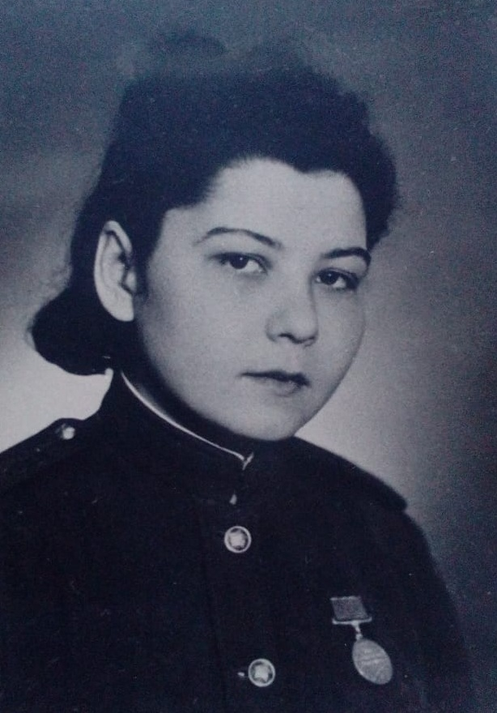
Гараева Назия Гараевна
младший лейтенант медицинской службы

Slide 10
Военфельдшер Гараева Назия Гараевна работает в госпитале с первого дня Отечественной войны.В последние месяцы 1943гГараеваНазия назначена старшей сестрой хирургического отделения. В дни тяжелых испытаний госпиталем воендфельдшерГараева использовалась на самых тяжелых участках работы, показывала образцы дисциплинированности, честности и организованности за что не раз командование была отмечена приказом по госпиталю.
В дни январских наступательных операций, когда передвижной полевой госпиталь, приняв на себя роль медсанбата расположившийся в селе Тресорукова в близости от боевых действий, принимая на себя большой поток раненных, до 1000 и более человек ГараеваНазия проявила себя самоотверженной работницейне знавшей ни сна отдыха, отдавшей весь свой опыт и знания на оказание помощи раненным бойцам и командирам.

Slide 11
В своей работе проявила исключительную чуткость и материнскую заботу всем обслуживаемым раненным госпиталя. Когда госпиталь был передислоцирован в село Шатоловку, и напряженность в ее работе еще больше возросла, и поток доходил свыше 1500 человек –Гараева Назия не ослабила своей заботы к раненным бойцам икомандирам. Награждена орденом за боевые заслуги.

Slide 12
В своей работе проявила исключительную чуткость и материнскую заботу всем обслуживаемым раненным госпиталя. Когда госпиталь был передислоцирован в село Шатоловку, и напряженность в ее работе еще больше возросла, и поток доходил свыше 1500 человек –Гараева Назия не ослабила своей заботы к раненным бойцам икомандирам. Награждена орденом за боевые заслуги.
Младший лейтенант Гараева не снижая асептики в основной перевязочной госпиталя за время большого потока тяжело раненных произвела более 1000 перевязок. В тоже время ассистировала врачам во время операций. Как старшая перевязочная сестра успевала следить за правильной работой других перевязочных, стараясь обеспечить всеми средствами для бесперебойной работы. Награждена орденом Красной звезды.

Slide 13

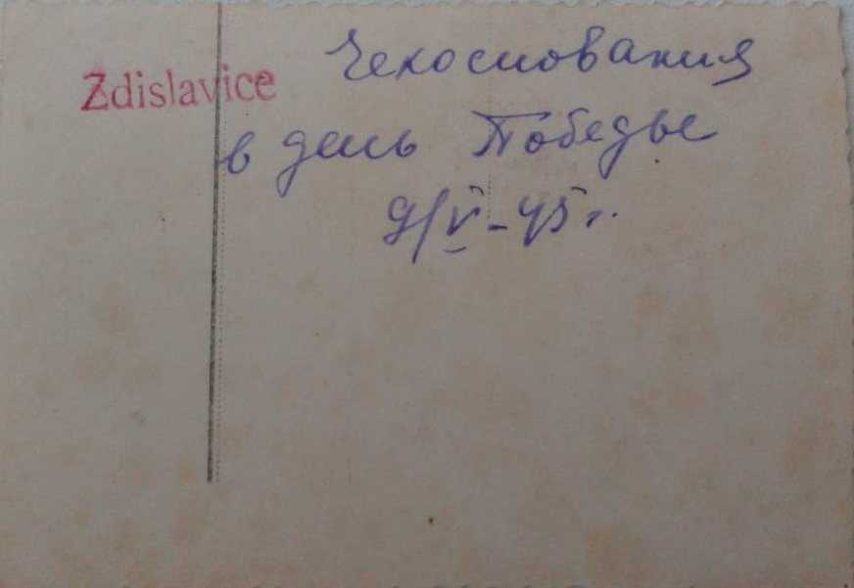
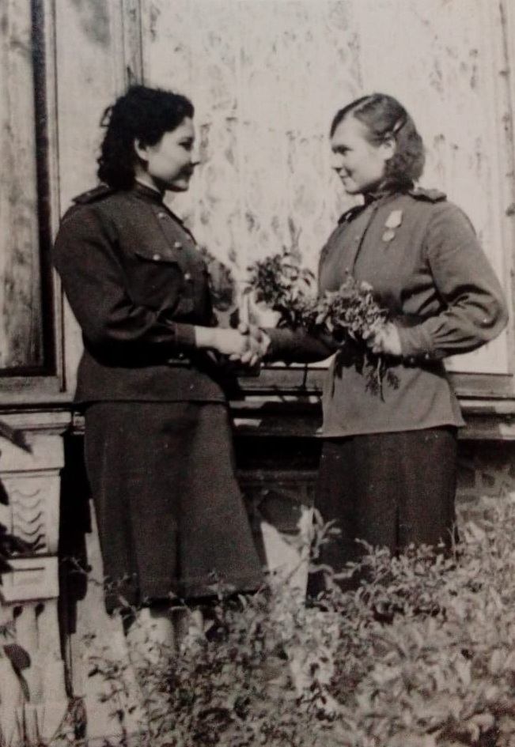

Slide 14
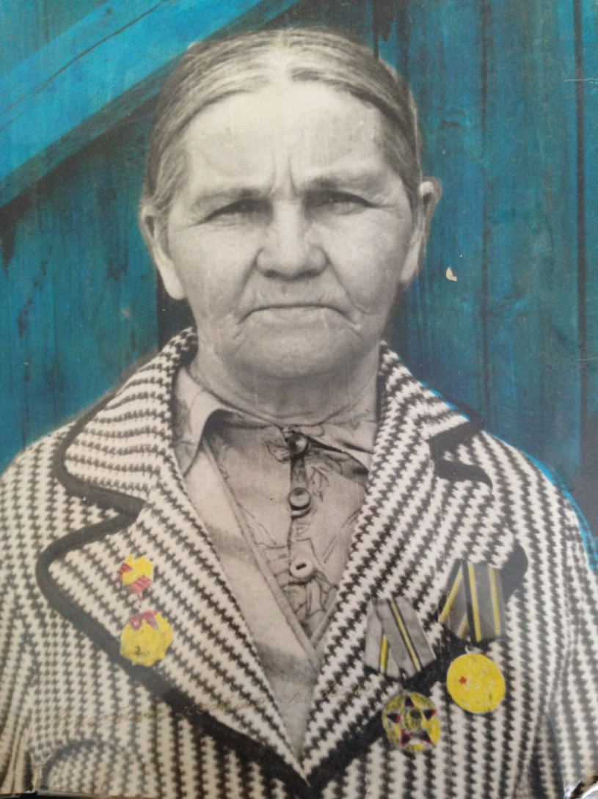
Буреева Зайнаб Ахметзяновна
старшина-связист

Slide 15
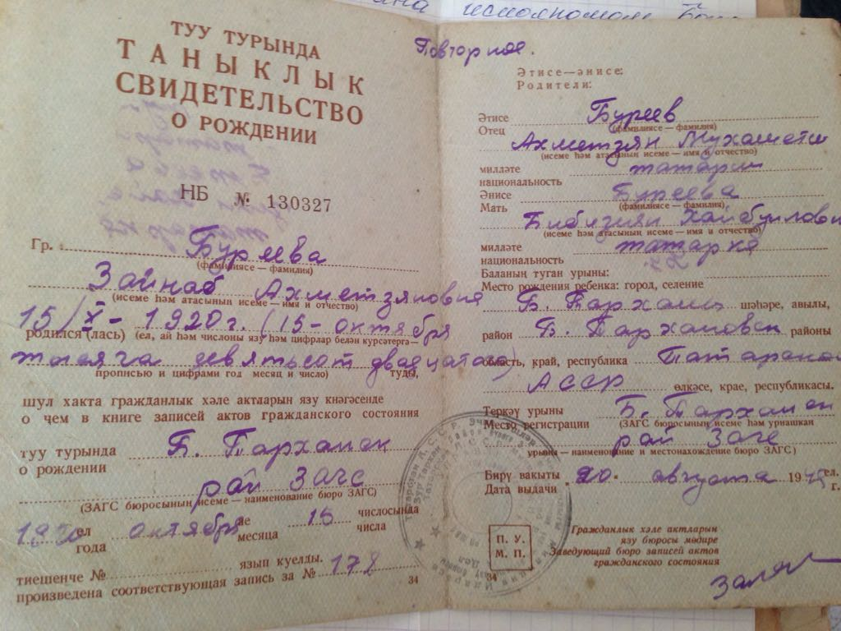
Буреева Зайнаб Ахметзяновна родилась 15го октября 1920 года в деревне Большие Тарханы Тетюшского района, в семье крестьянина.

Slide 16
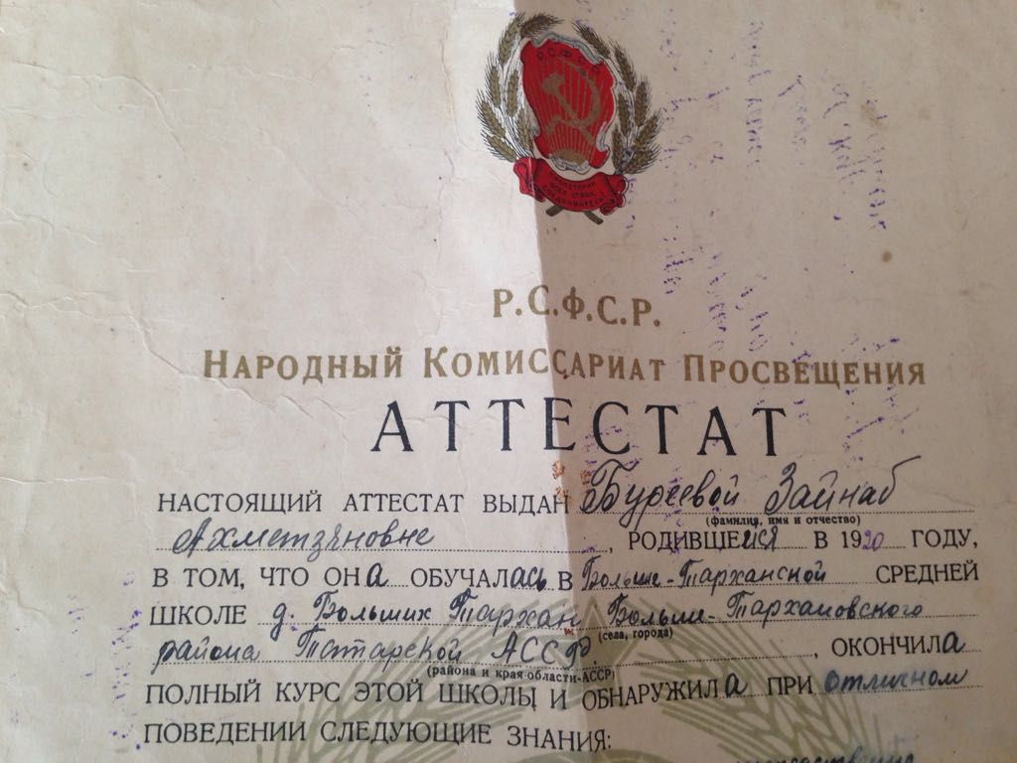
Начальную и среднюю школу она закончила в Больших Тарханах.
В 1938 году школа выпустила своих первых ласточек, среди которых была и моя прабабушка.
В этом же году в Буинске открываются курсы для подготовки учителей начальных классов, куда отправляют мою прабабушку. Окончив курсы, она 3 года преподает в начальных классах.

Slide 17
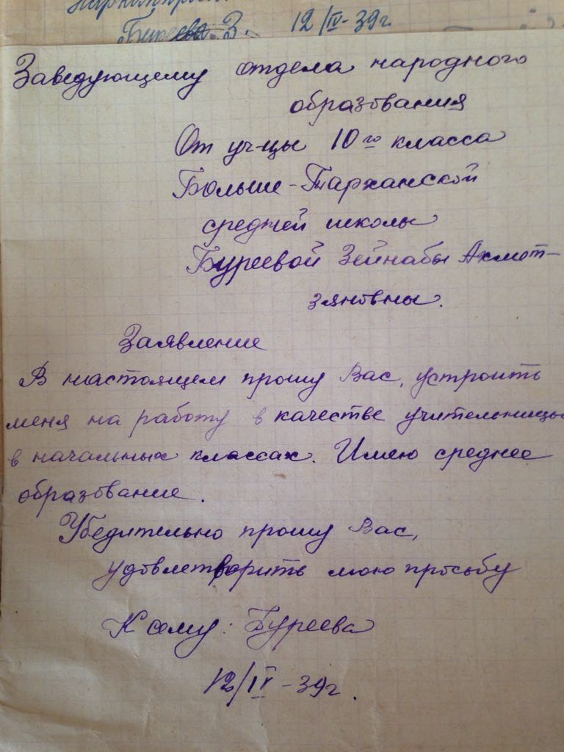
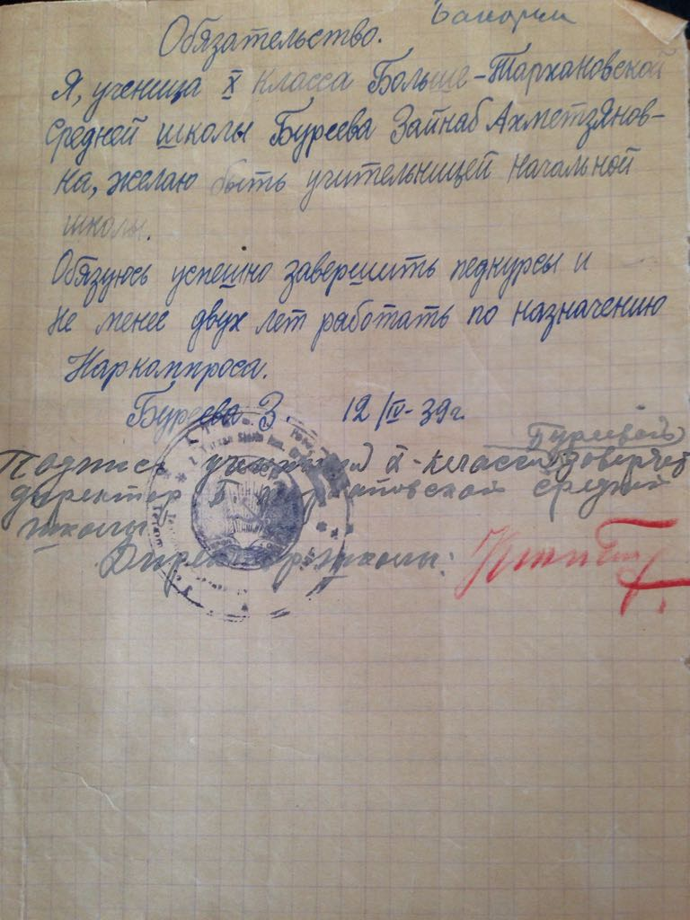

Slide 18
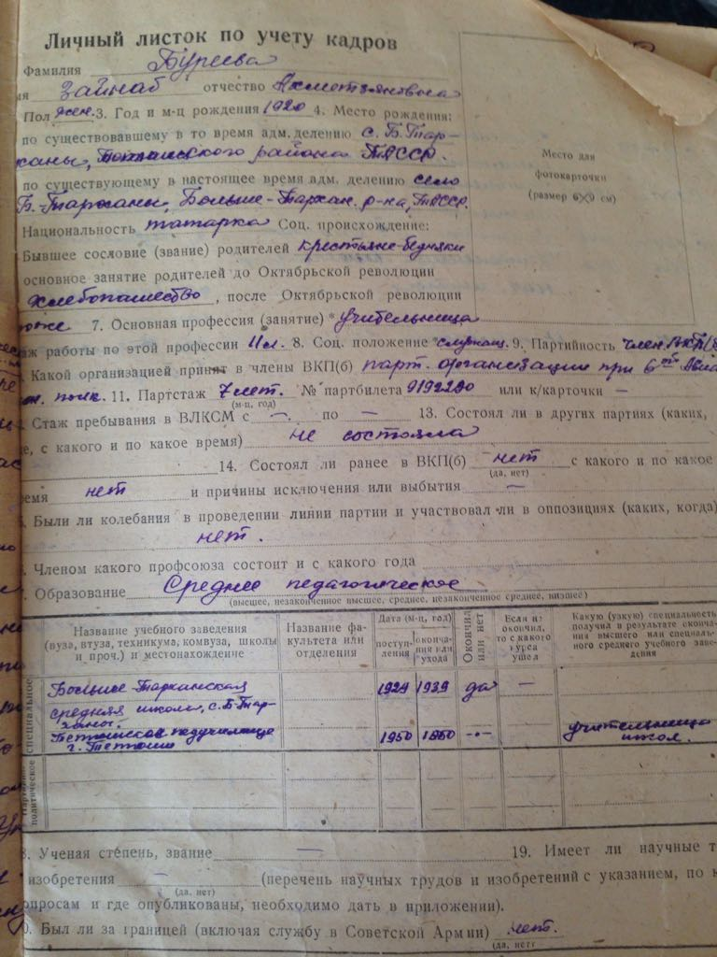
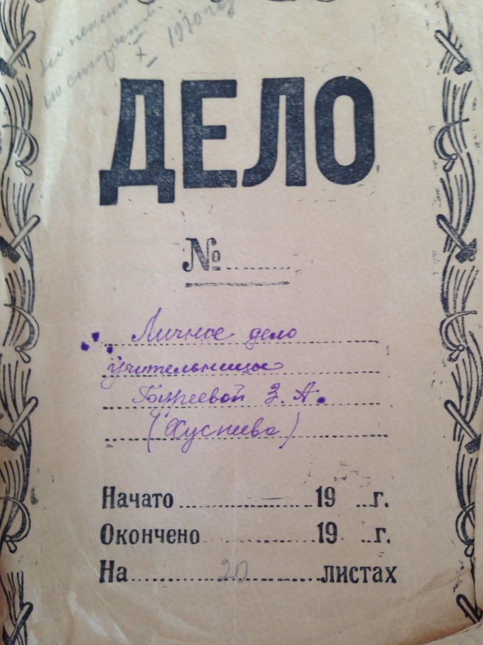
В 1941 году её отправляют в Красные Тарханы уже в качестве заведующей школы. Там она проработала ровно год, после чего её отправляют в деревню Утямышево также в качестве заведующей школы.

Slide 19
В 1942 году (осенью) прабабушку вызывают в военкомат.
В беседе ей задают разные вопросы:
- Вы знаете, что идёт война?
-Вы за Советскую власть?..
Прабабушка достойно отвечает на все вопросы. После беседы военком сообщает ей, что она отправляется на войну. На подготовку дают 5 дней… За этот период она находит себе замену в школе, организовывает ремонт и находит дрова (заготавливают 84 кубаметра дров)…
О том, что она ушла на войну ее родители узнали позже. Тогда еще юной учительнице не хватает смелости сказать уже пожилой маме (прабабушка была 12 ребенком в семье), что ее отправляют на фронт... Боялась, что не выдержит сердце.

Slide 20
До столицы Татарии – Казани они добираются на барже. А уже из Казани 45 молодых девушек отправляются на Северный флот. Дорога в 4 дня кажется им вечностью…Срезается коса, стригутся под мальчишку волосы. Впереди их ждет город Мурманск.
Уже в Мурманске их размещают в землянке: спят на нарах, греются и сушат вещи на круглой железной печке посреди землянки. Да и сушить 45 пар варежек по очереди, места не хватает…
Год моя прабабушка охраняет самолеты. Из ее рассказов еще моя мама запомнила тот факт, что спали очень мало, засыпали стоя с 4х килограммовой винтовкой на руках, съеживаясь от холода.

Slide 21
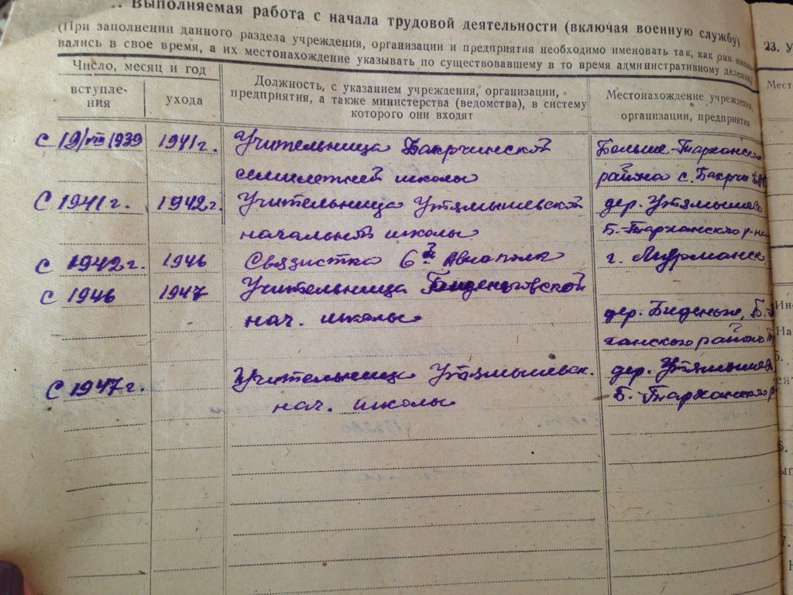

Slide 22
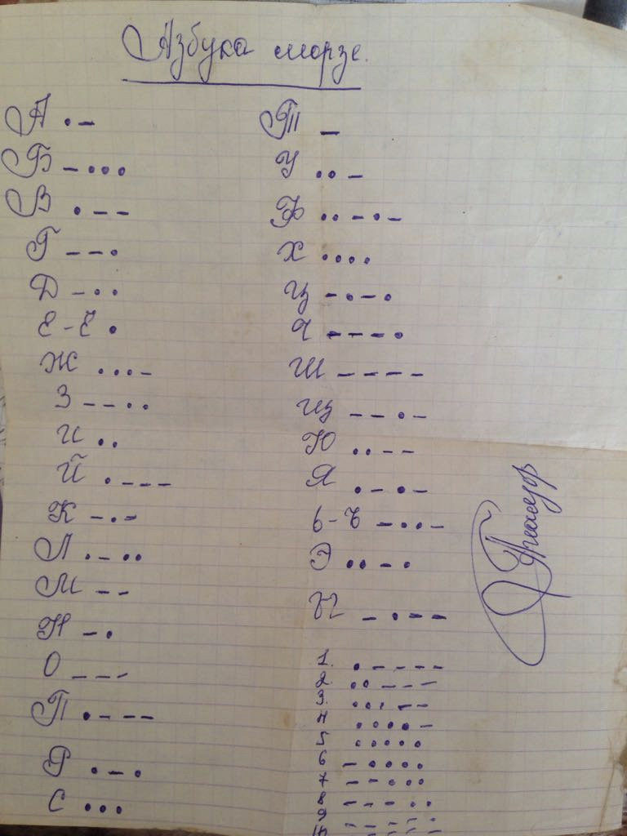
Через год ее переводят в отделение связи. Она осваивает азбуку морзе и начинает работать на 3х аппаратах одновременно.
Старшина-связист Буреева Зайнаб должна была знать не только азбуку морзе, но и разбирать и собирать оружие, правильно с ним обращаться, заряжать…

Slide 23
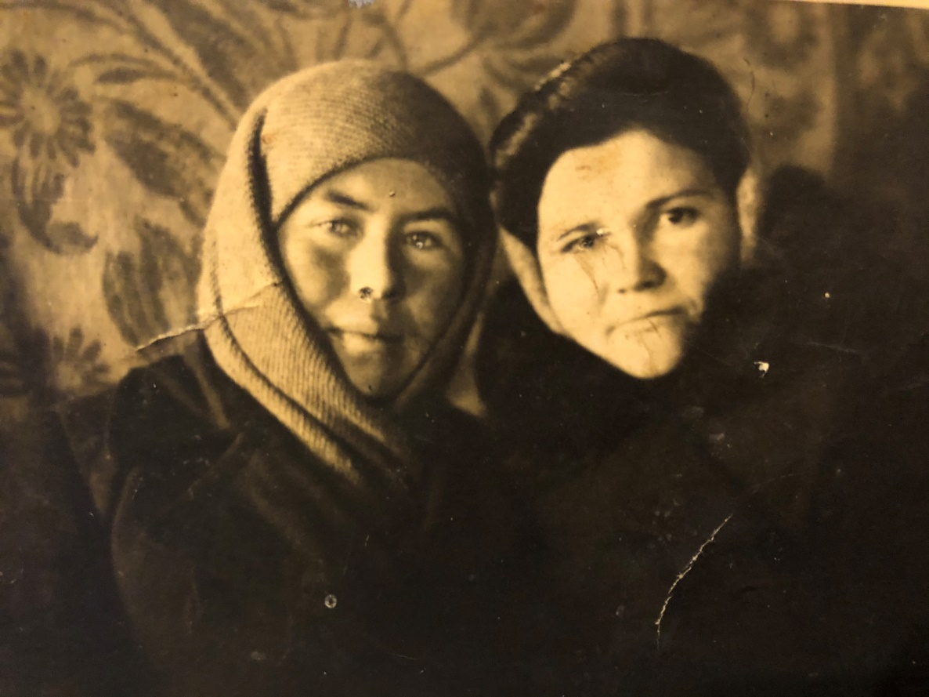
Так будучи связистом и охраняя на посту самолеты на протяжении 4 лет, моя прабабушка узнае В 1945 году моя прабабушка возвращается на Родину. В этом же году с удовольствием начинает преподавать в соседней Биденьговской школе. Спустя некоторое время ее возвращают в школу, откуда она уходила на фронт директором.т о Победе в Великой Отечественной Войне!

Slide 24
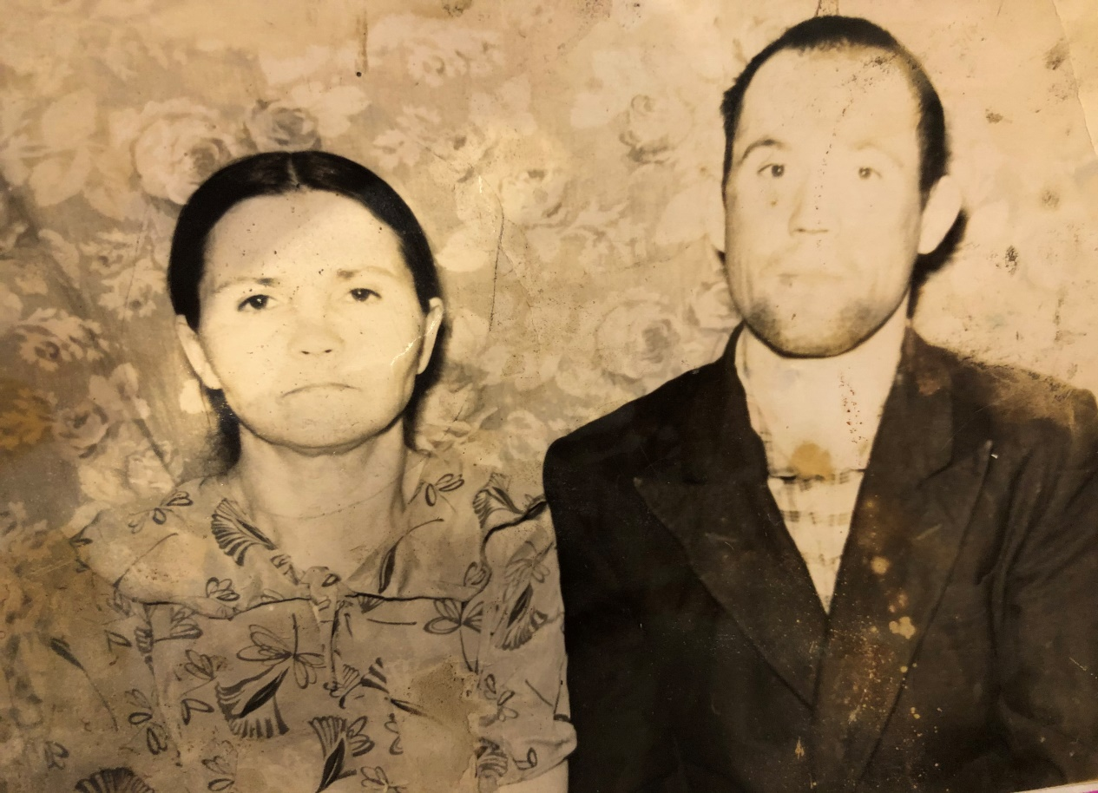
Эти годы она всегда вспоминала с любовью, несмотря на то, что это было трудное послевоенное время. В этой деревне она встречает своего будущего мужа – моего прадедушку. В 1948 году они – женятся. Друг за другом на свет появляются 7 детей (выживают 5 из них). Их семья становится примером и опорой для многих в округе.

Slide 25
Несмотря на то, что появляются дети, прабабушка работает и остается неизменным директором школы. В 1950 году она оканчивает курс Тетюшского педагогического училища и получает диплом. Всю себя отдает воспитанию и преподаванию детей. Проработав еще несколько лет в этой школе, она понимает, что здание школы очень старое и нужно задумываться о строительстве нового здания. Мечта прабабушки построить школу исполняется – в 1960 году в Утямышево благодаря ее титаническим усилиям новая школа открывается!
Все труды и подвиги моей прабабушки не остались незамеченными. В разные годы ее награждают почетными грамотами, орденами и медалями Великой Отечественной войны, медалью «Ветеран труда», медалью материнства.

Slide 26
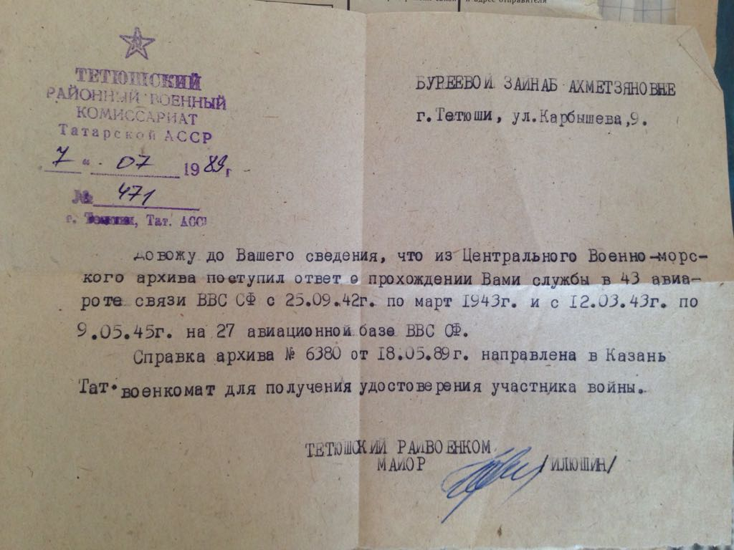

Slide 27
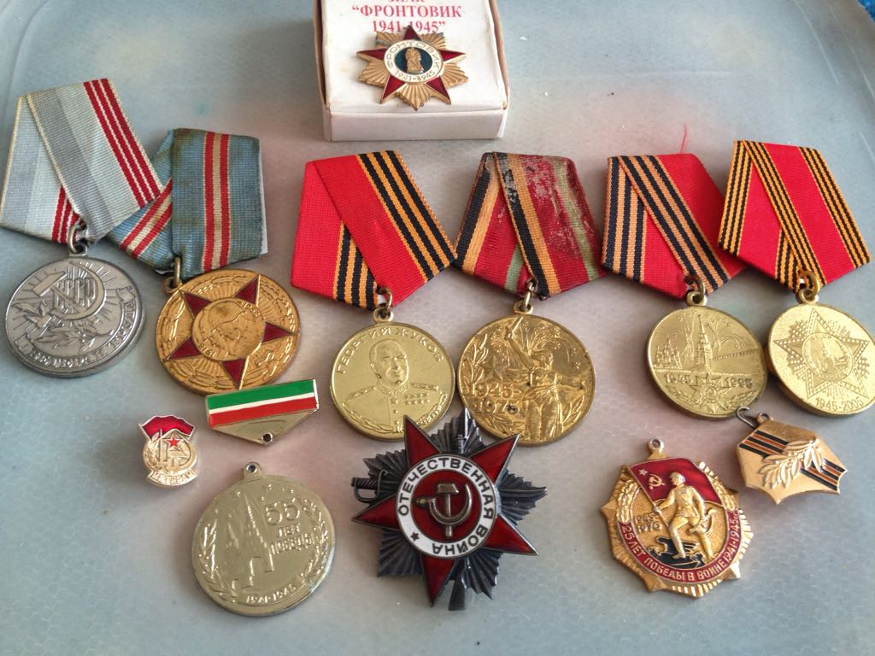
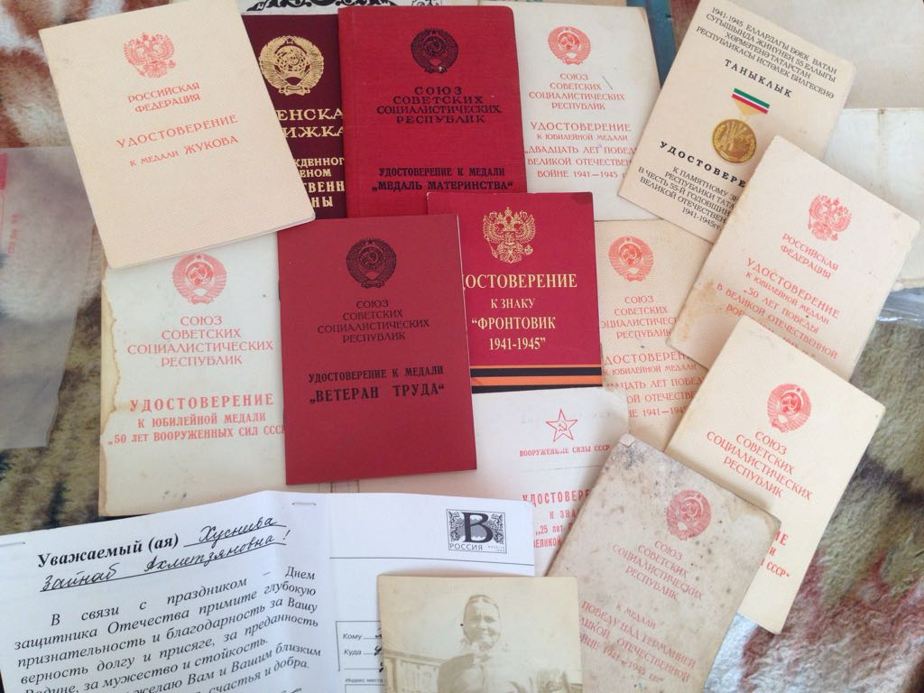

Slide 28
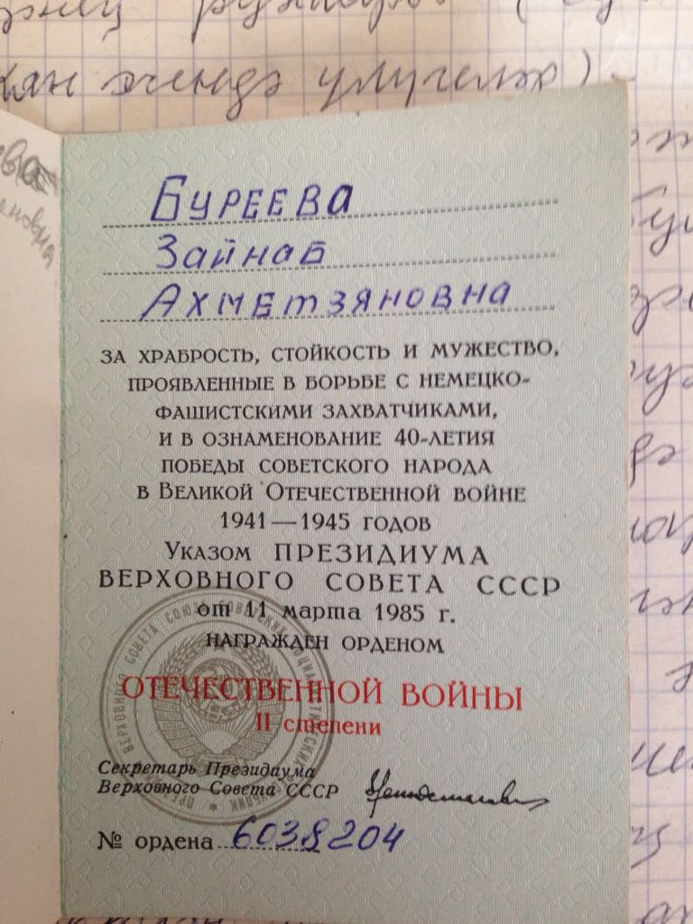
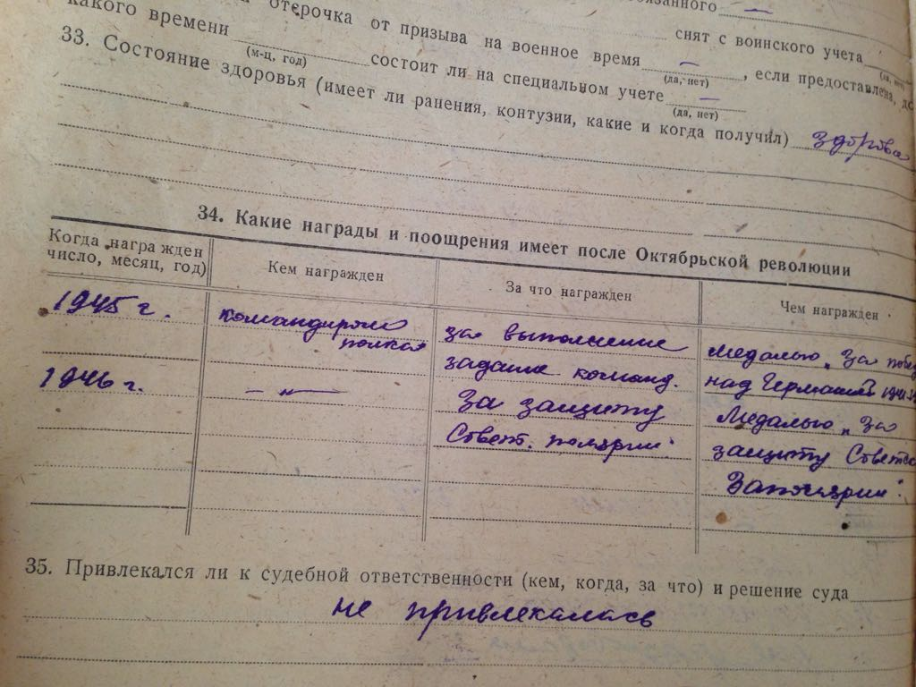

Slide 29
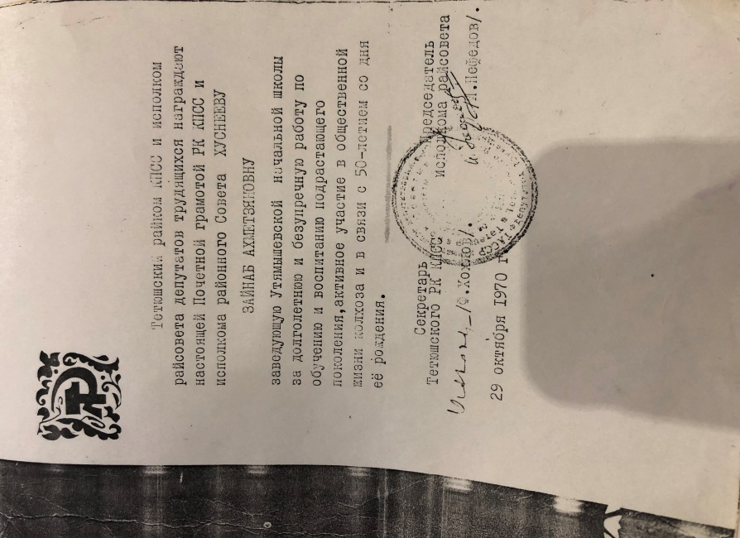

Slide 30
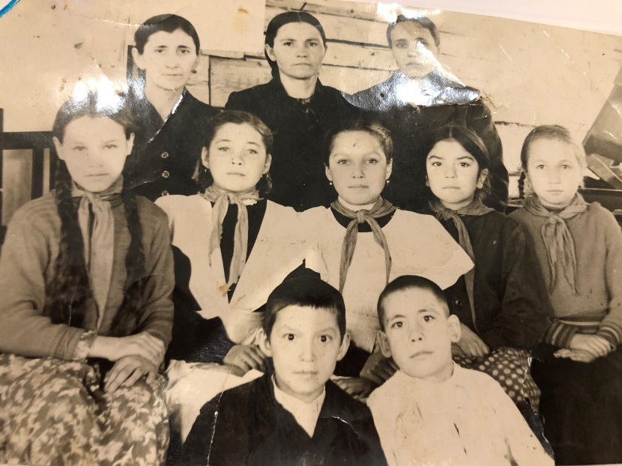
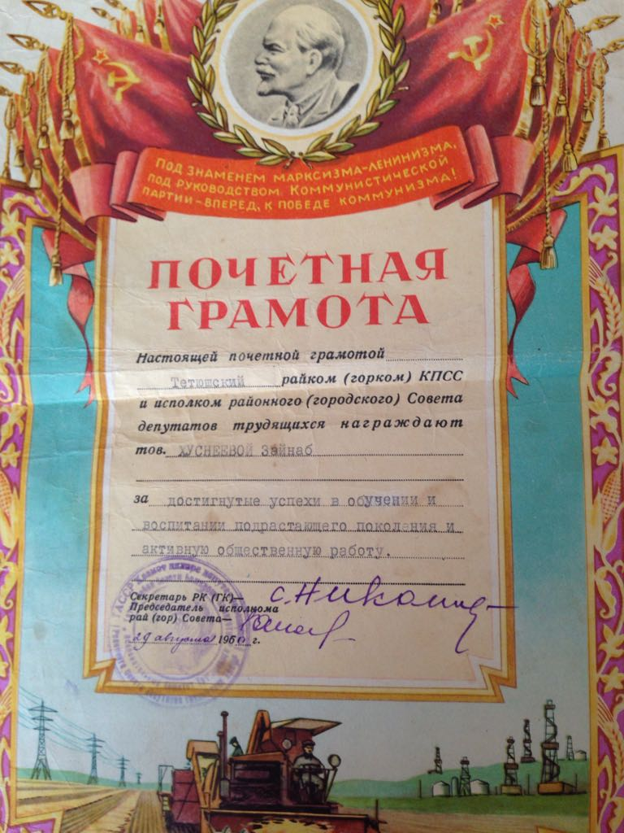

Slide 31

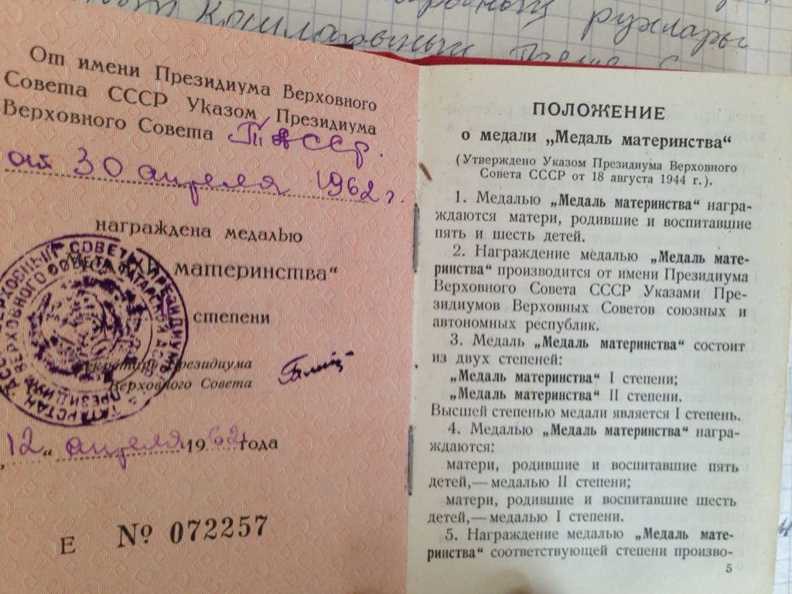

Slide 32
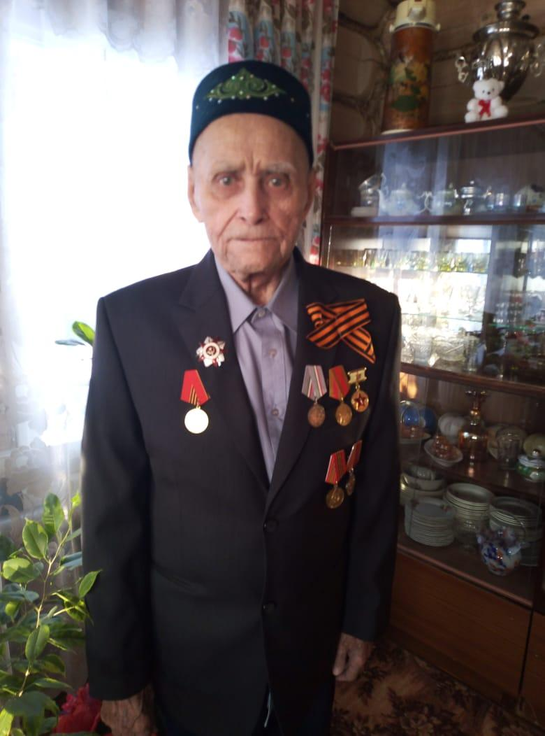
Альмиев Хазиахмат Галиахметович

Slide 33
АльмиевХазиахматГалиахметович родился 1 мая 1910 года в селе Тюбяк Сабинского райоа ТАССР.
До призыва в армию работал трактористом. В декабре 1940 года Альмиев Х. был призван на службу. Три месяца обучался на курсах шоферов. Осенью 1942 года 160 – й стрелковый полк, где служил Альимев Х., отправлен на Сталинградский фронт. Он возил снаряды, в артиллерийские расчеты. Был среди окруживших армию Палуюса. Альимев Х.Г. День Победы встречает в Краснодарском каре. После войны свой мирный трудовой путь продолжает в Челекенском полуострове Туркмении. В 1952 году возвращается на родину и до пенсионного возраста работает шофером. Награжден орденами и медалями.
В настоящее время проживает селе Тюбяк Сабинского района РТ.

Slide 34
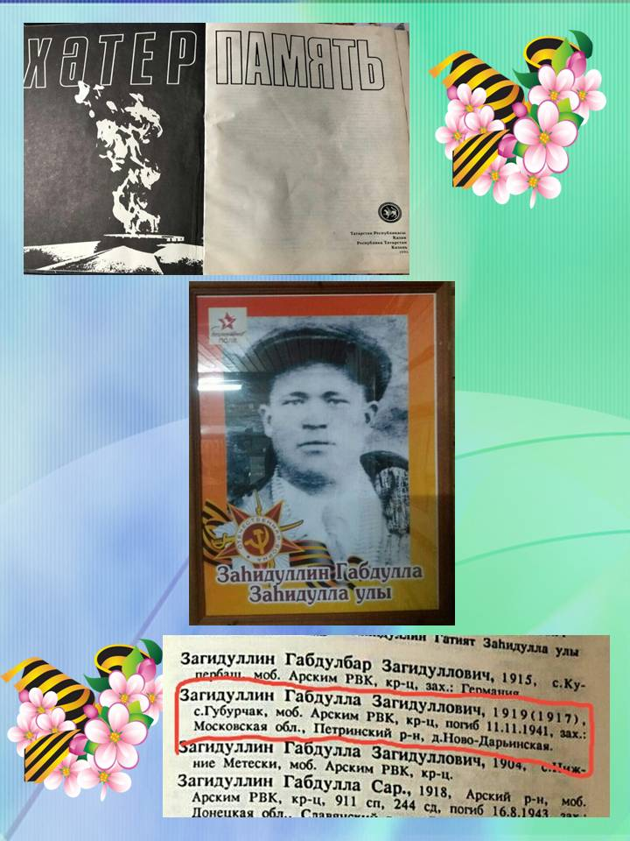
Загидуллин Габдулла Загидуллович

Slide 35
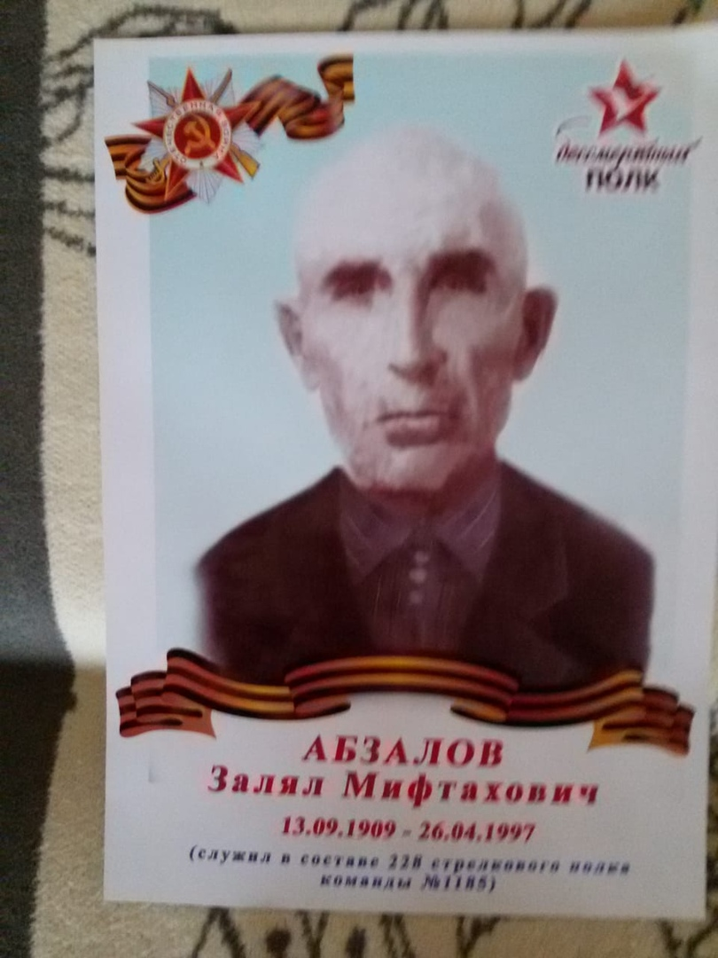
Абзалов Залял Мифтахович служил в составе 228 стрелкового полка команды №1185.

Slide 36
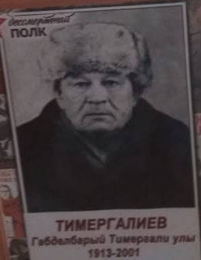
Тимергалиев Габделбарый Тимергалиевич

Slide 37
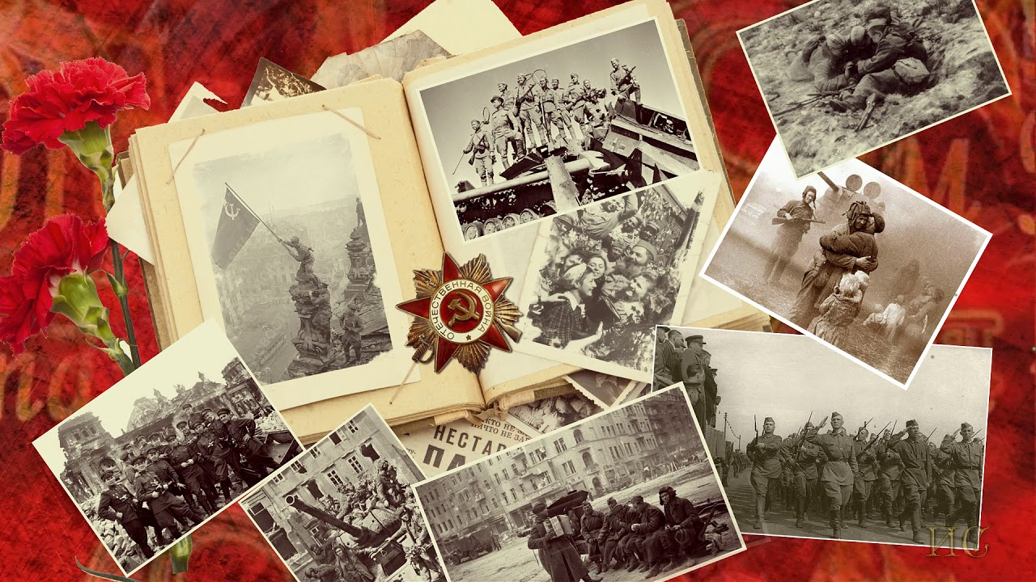

Slide 38
В названиях казанских улиц увековечены имена 71 участника Великой Отечественной войны.

Slide 39
В настоящее время в городе Казани в названиях улиц увековечены имена 71 участников Великой Отечественной войны 1941-1945 гг., среди которых наши земляки, Герои Советского Союза, общественные деятели, выдающиеся татарские писатели, поэты, композиторы и др., геройски сражавшиеся на военных фронтах. Кроме того, еще 7 улиц Казани носят названия, относящиеся к ВОВ: улицы Победы, 40 лет Победы, Соловецких юнг, Панфиловцев, проспект Победы, Волгоградская и Ленинградская.

Slide 40
Карта Победы!
Из Татарстана на фронт отправились около 700 тысяч человек, это четверть населения республики на тот момент. Из них более 200 тысяч бойцов были награждены орденами и медалями, свыше 225 отмечены высшим воинским отличием - званием Героя Советского Союза.
В преддверие Дня Победы мы вспомнили самых известных казанцев - героев Великой Отечественной войны, в честь которых названы улицы столицы Татарстана.

Slide 41
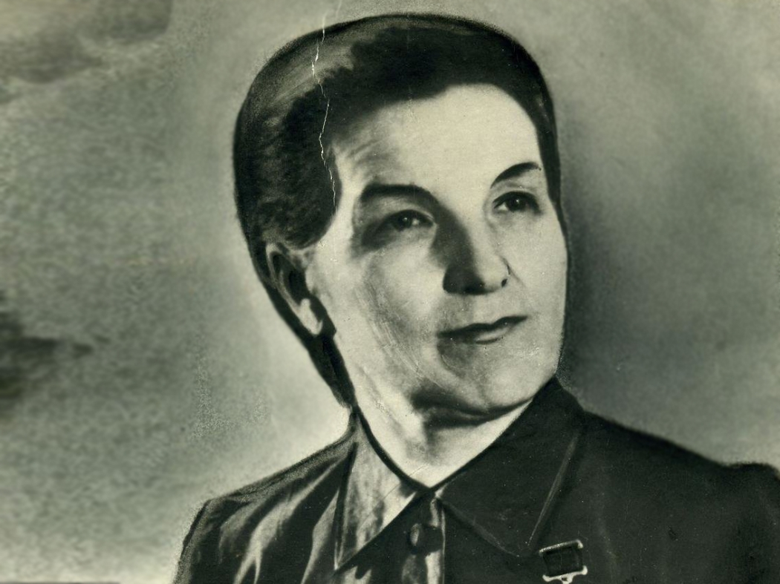
Магуба Сыртланова

Slide 42
Знаменитая летчица, герой Советского Союза родилась в Башкирии в татарской семье. С Казанью связаны ее послевоенные годы. Сражалась на Северном Кавказе, Таманском полуострове, в Крыму, Белоруссии, Польше и в Восточной Пруссии, совершила 780 боевых вылетов, сбросила 190 тонн бомбового груза. Немцы называли ее «ночной ведьмой» за мужество и фанатизм. После войны Сыртланова жила в Казани на улице Искра. С 1951 по 1962 годы она работала на заводе «Электроприбор» контролером. Умерла 1 октября 1971 года, похоронена на Татарском кладбище Казани. Именем Сыртланова названа улица в Казани.

Slide 43
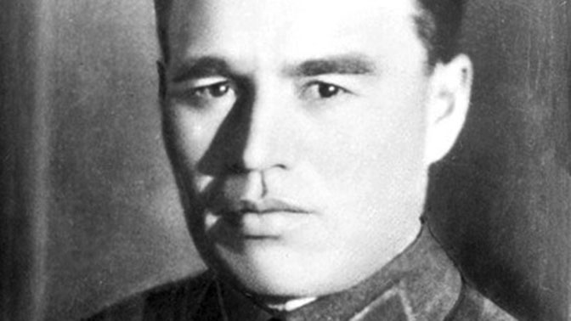
Петр Гаврилов

Slide 44
Герой советского Союза, участник обороны Брестской крепости родился в Лаишевском уезде Казанской губернии. В 15 лет ушёл в Казань и поступил на завод чернорабочим. Весной 1918 года вступил добровольцем в Красную Армию, с тех пор его жизнь была неразрывно связано с военной службой.
В звании майора в июне 1941 года руководил обороной Бреста, оттуда тяжело раненным попал в плен. Содержался в лагерях Хаммельбург и Равенсбрюк до мая 1945 года.
В 2010 году вышел фильм «Брестская крепость» с Александром Коршуновым в роли Гаврилова. Именем Гаврилова названы улицы в Казани, Пестрецах, Бресте, Краснодаре, Иркутске.

Slide 45
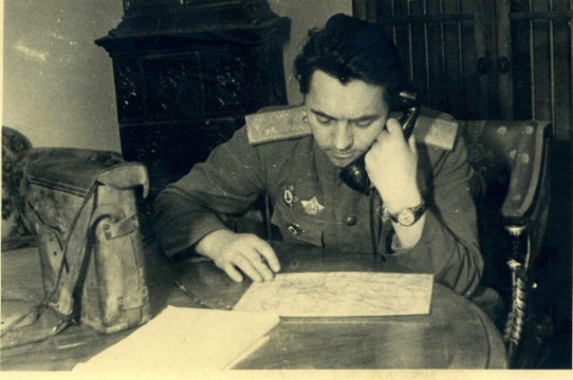
Ганий Сафиуллин

Slide 46
Советский военачальник, генерал-лейтенант Ганий Сафиуллин родом из обычной крестьянской семьи села Старый Кишит Арского района Татарстана. Учился в сельском медресе. В 1920-е годы после смерти родителей беспризорничал. С 1927 года - на военной службе.
В 1943 года за успешное руководство воинскими соединениями и проявленные при этом личное мужество и героизм Сафиуллину присвоено звание Героя Советского Союза с вручением ордена Ленина и медали «Золотая Звезда».
Жил и работал в Казани, где и умер 14 октября 1973 года. Похоронен на Арском кладбище. Именем Сафиуллина названа улица в Казани.

Slide 47
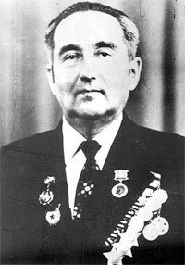
Рустем Халитов

Slide 48
Механик-водитель, танкист, полный кавалер ордена Славы Рустем Халитов родился в Казани в 1920 году. В Красной Армии с июня 1941 года. Как лучший выпускник автомотоклуба Осоавиахима, был направлен в Ульяновск, где до 1944 года служил инструктором в Ульяновском танковом училище. В боях Великой Отечественной войны с октября 1944 года. Участник исторического Парада Победы 24 июня 1945 года в Москве на Красной площади.
По ходатайству Президиума городского комитета ветеранов войны улица Компрессорная в Казани была переименована в улицу Халитова.

Slide 49
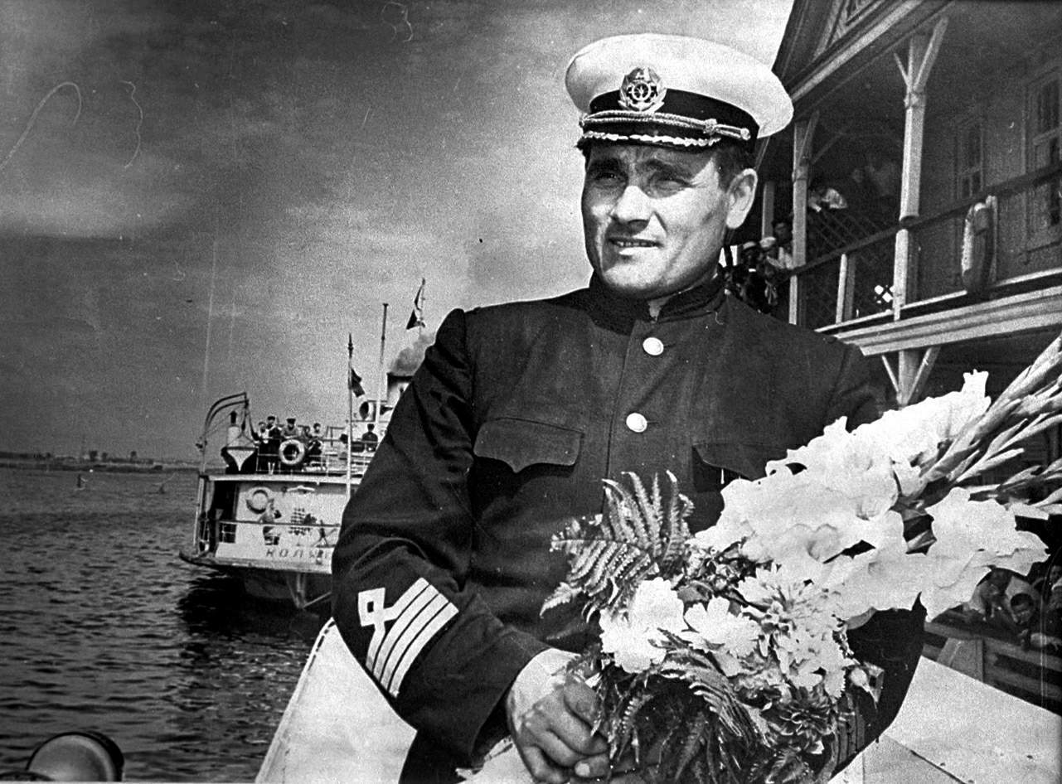
Михаил Девятаев

Slide 50
Знаменитый летчик родился в Пензенской Губернии, однако позднее перебрался в Казань, где в 21 год закончил речной техникум и аэроклуб. Известен на весь мир тем, что совершил побег из немецкого плена на угнанном бомбардировщике Heinkel. Побег Девятаева и его группы из немецкого плена получил отражение в нескольких книгах и кинофильмах, а также в многочисленных публикациях в периодической печати.
В ноябре 1945 года Девятаев был уволен в запас. В 1946 году, имея диплом капитана судна, устроился дежурным по вокзалу в Казанском речном порту. В 1949 стал капитаном катера.
Михаил Девятаев до своих последних дней жил в Казани. Скончался 24 ноября 2002 года.
В Казани, от Речного вокзала до улицы Татарстан, проходит улица Девятаева (бывшая Портовая).

Slide 51
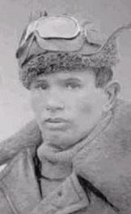
Фарит Фаткуллин
Летчик-ас, герой Советского Союза родился в Казани в семье служащего. 27 июля 1942 года в битве под Сталинградом майор Фаткуллин погиб в воздушном бою. Награждён орденами Ленина, Красной Звезды. Его именем названа улица в Приволсжкой районе Казани. Чтят его память и на кондитерской фабрике “Заря”, где он начинал свою трудовую деятельность.

Slide 52
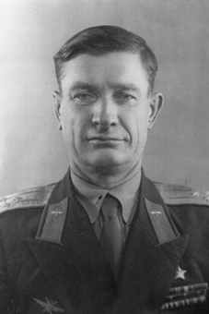
Александр Васильченко

Slide 53
Летчик-испытатель Александр Васильченко родом из Белгородской области, однако с 1943 года работал на авиационного завода №22 (ныне КАПО имени Горбунова) в Казани. Принимал участие в испытаниях самолётов «Ту-16», «Пе-2РУ», «Пе-2И», «Пе-2», «Ту-4», «Ту-16», «Ту-104», «Ту-110», а также их различных модификаций.
В честь Васильченко названы ныне магистральная улица и сквер в Московском районе Казани, где открыт памятник Герою. Мемориальная доска о Васильченко установлена в пантеоне Героев городского Парка Победы.
Проживал в Казани. Трагически погиб 8 ноября 1960 года. Похоронен на казанском Арском кладбище.

Slide 54
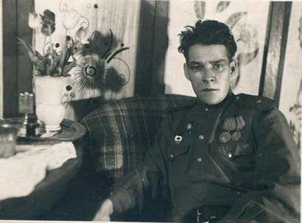
Адель Кутуй

Slide 55
Один из выдающихся татарских писателей XX века родился в селе Татарский Канадей (Пензенская область), в возрасте 18 лет переехал в Казань. Под впечатлением от Владимира Маяковского, он основал татарское творческое объединение СУЛФ, то есть Сул фронт — Левый фронт. В 1942 году ушел добровольцем на фронт. За отличие в Сталинградской битве был награждён медалью «За отвагу». Позже работал военным корреспондентом в газете «Красная Армия». Летом 1945, уже после окончания войны, умер от туберкулеза в городе Згеж (Польша).
В честь Аделя Кутуя названа улица в Советском районе Казани.

Slide 56
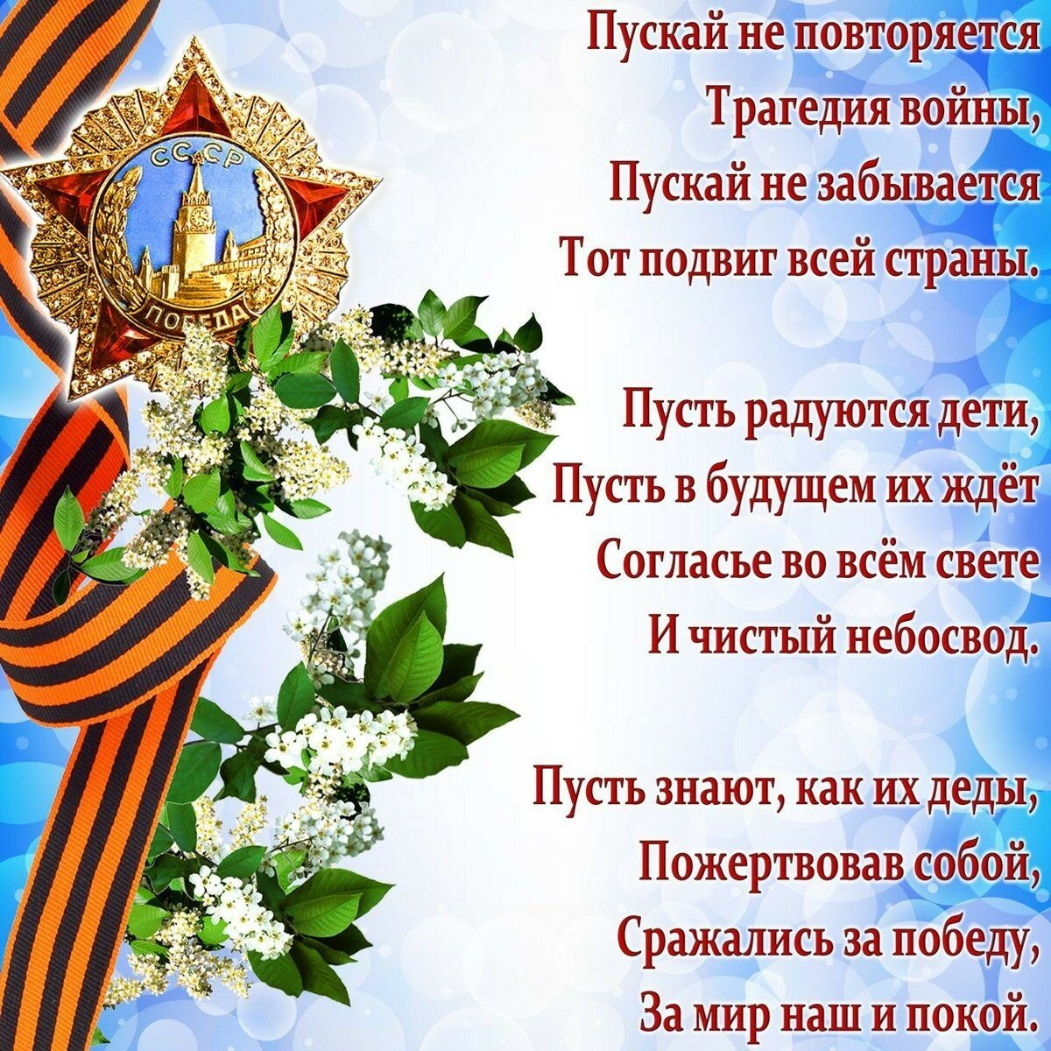

Slide 57


